Slide 1
МУНИЦИПАЛЬНОЕ БЮДЖЕТНОЕ ОБЩЕОБРАЗОВАТЕЛЬНОЕ УЧРЕЖДЕНИЕ
«СРЕДНЯЯ ОБЩЕОБРАЗОВАТЕЛЬНАЯ ШКОЛА № 31»
ИМЕНИ С.Н. ПОТАПОВА
БЕЛОГЛИНСКОГО РАЙОНА»
Материалы на краевой конкурс оборонно-массовой и военно-патриотической работы памяти маршала Жукова Г.К.
2021 год

Slide 2
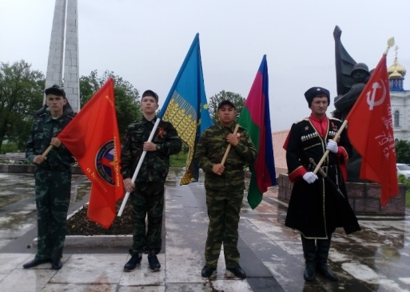
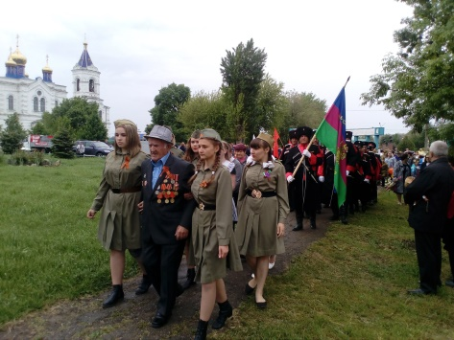
Патриотическое воспитание всегда было и остается одним из приоритетов государственной политики в области воспитания и образования подрастающего поколения. Педагогическая действительность
обладает огромным количеством образцов как массового, так и уникального авторского опыта патриотического воспитания учащихся.
Педагогами нашей школы успешно и широко реализуются различные формы патриотического воспитания. Такие, как встречи с ветеранами и Вахта Памяти, Урок Мужества и торжественные линейки, различные поисковые, исследовательские, добровольческие акции и проекты и т.д.

Slide 3
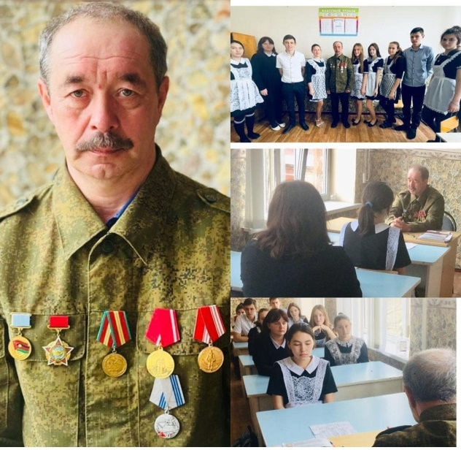
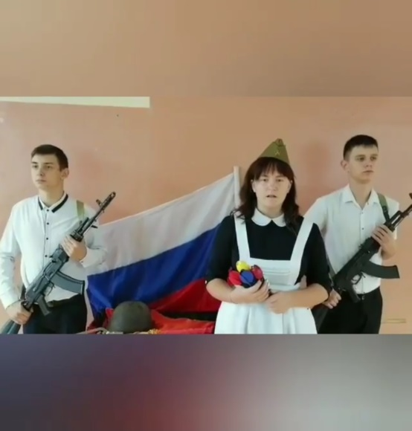
(Уроки мужества, классные часы, беседы)
Классный час «Герои среди нас»
Всероссийский Урок мужества «Имя твоё неизвестно подвиг твой бессмертен
Посвящен памятной дате России — Дню неизвестного
солдата. Традиционно урок проходит с 1 по 11 класс
Ежегодно, в преддверии 23 февраля, на классные часы мы приглашаем бывших военнослужащих, участников и ветеранов боевых действий.

Slide 4
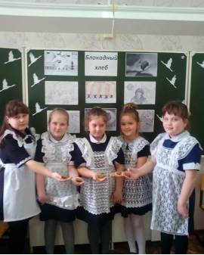
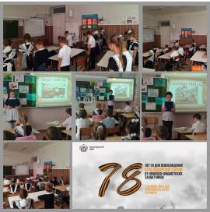
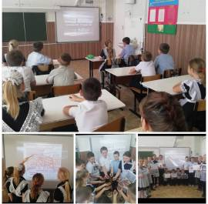
Всероссийский урок памяти
"Блокадный хлеб"
Уроки мужества, посвященные 78-й годовщине освобождения Краснодарского края от немецко – фашистких захватчиков и завершению битвы за Кавказ.
В рамках проведения военно-патриотической работы в школе прошли Уроки мужества, посвященные памятной дате.
Целью урока являлось сохранение исторической памяти о мужестве и трагедии мирного населения Блокадного Ленинграда через интерактивные символы памяти.

Slide 5
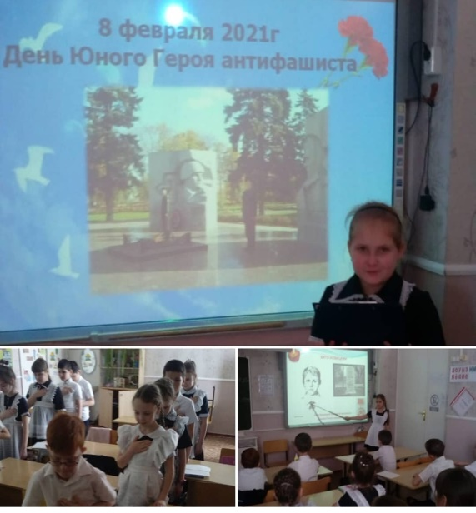
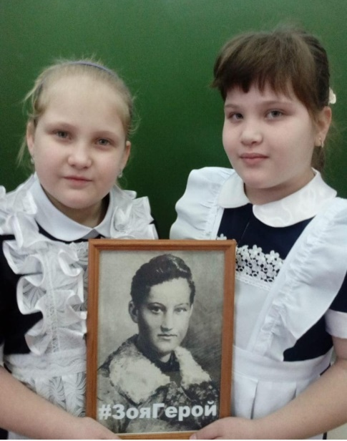
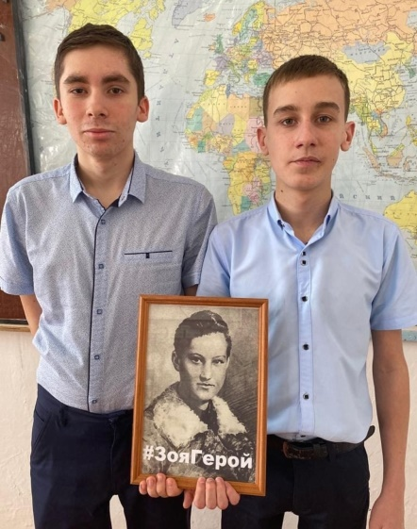
Всероссийская акция #ЗояГерой, посвященная 80-летию подвига Зои Космодемьянской
Классные часы, посвященные Дню Юного Героя антифашиста.
В целях воспитания чувства патриотизма, любви к Родине, сострадания к людям. Проходят классные часы на которых дети знакомятся с юными героями-антифашистами, пионерами-героями Великой Отечественной войны;
Мы помним о подвиге Зои!

Slide 6
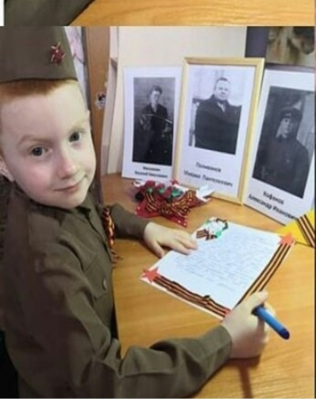
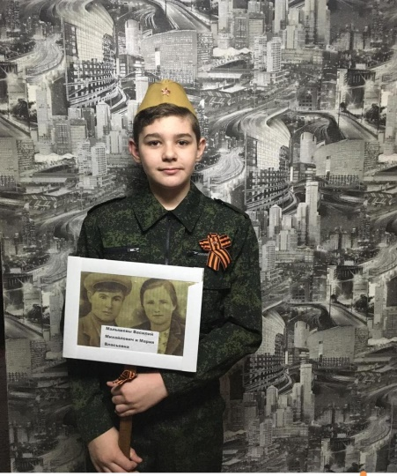
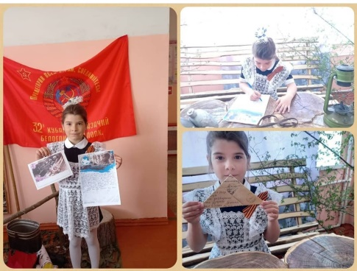
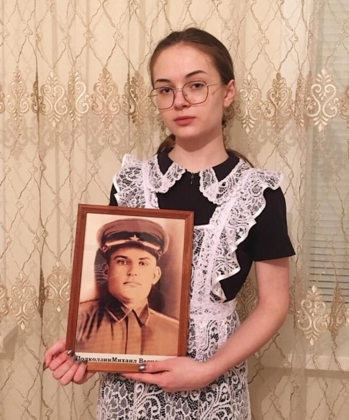
Акция
«Помни своих Героев»
Акция
«Письмо Победы»
Мы гордимся своими предками, которые подарили нам светлое будущее и не допустим осквернения их памяти.
Акция проводится в рамках мероприятий, посвященных Победе в Великой Отечественной войне 1941 - 1945 годов. Учащиеся пишут поздравления с Днем Победы ветеранам. В написанных строках – слова признательности за Победу, за счастливую мирную жизнь. Это говорит о неравнодушном отношении детей к событиям Великой Отечественной войны.

Slide 7
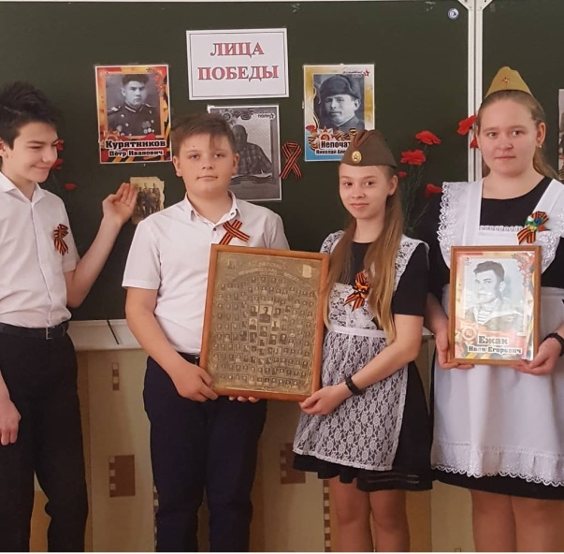
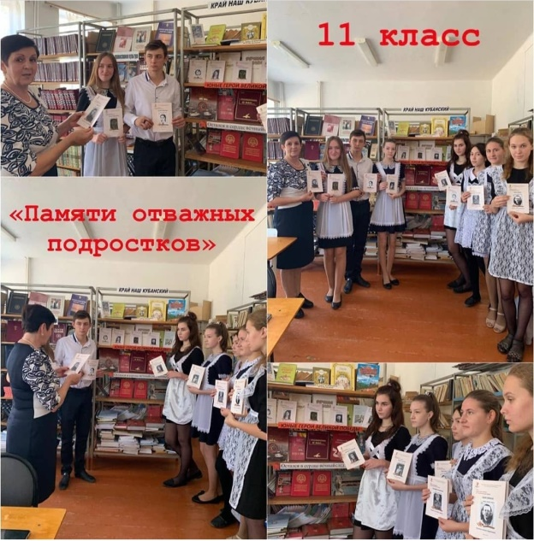
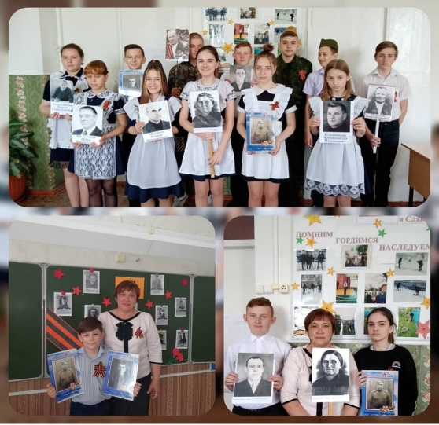
Школьная библиотека
Урок мужества
«Памяти отважных подростков"
Выставка
«Лица Победы»
Выставка организована для поиска и сбора информации о ветеранах Великой Отечественной войны.
Сотрудниками школьной библиотеки были проведены Уроки мужества, посвящённые мальчишкам и девчонкам, которые боролись и умирали за свободу и счастье своей Родины, своего народа.

Slide 8
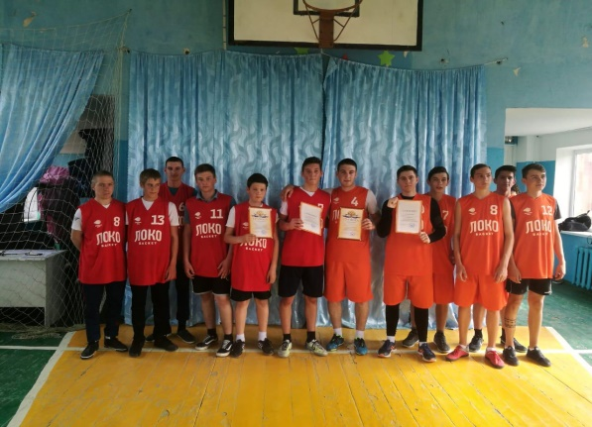
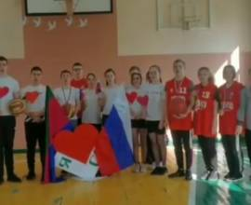
Имя Героя школы (военно-спортивные соревнования)
Ежегодный турнир по баскетболу среди учащихся школы посвящённый памяти С.Н.Потапова.
Наш земляк, выпускник школы героически погиб 2 сентября 1999 года при выполнении воинского долга по разоружению незаконных бандитских формирований в р.Дагестан. Во время вывода раненых солдат с поля боя попал под обстрел и погиб от осколочного ранения. За героизм и верность воинской присяге, Сергей Николаевич посмертно награжден орденом Мужества. Для наших учеников Сергей Николаевич – настоящий Герой, пример для подражания. Мы всегда будем помнить и свято чтить память о нем.
Турнир по баскетболу
имени Сергея Потапова

Slide 9
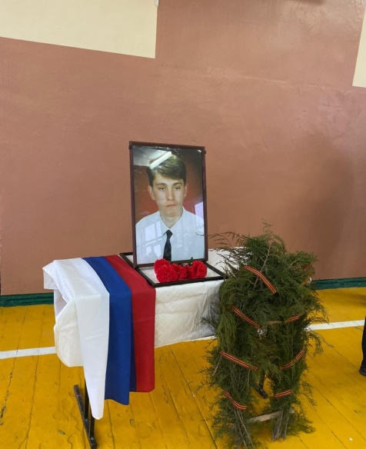
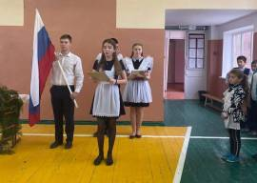
Ежегодная торжественная линейка, «Я равняюсь на Героя», посвященная Дню рождения С.Н. Потапова
Ежегодно, 25 декабря в школе проходит общешкольная торжественная линейка, где учащиеся вспоминают С.Н.Потапова, посвящают ему стихи.

Slide 10
2 сентября – День памяти С.Н. Потапова
В этот день мы вспоминаем о героическом подвиге нашего земляка, имя которого присвоено школе…

Slide 11
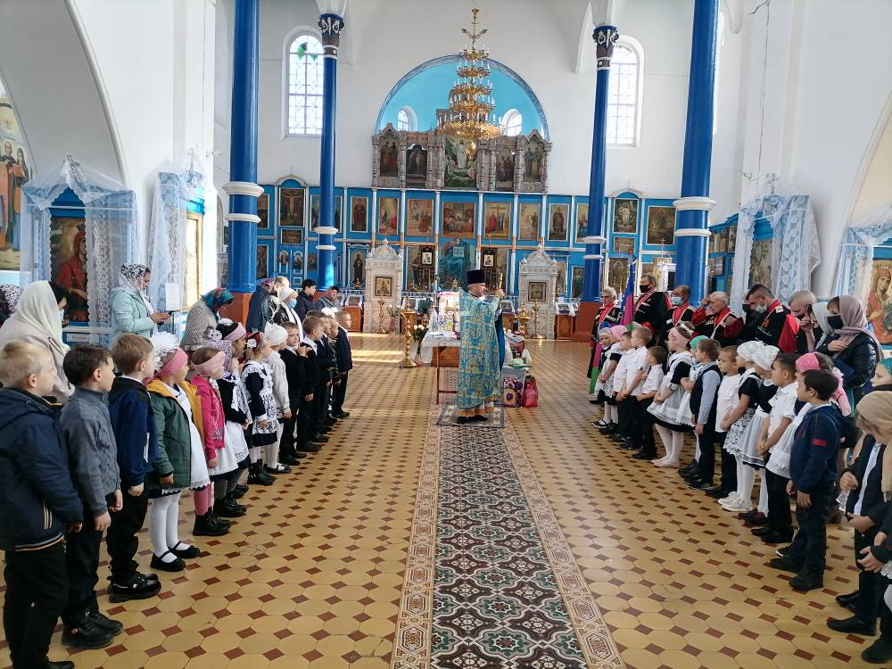
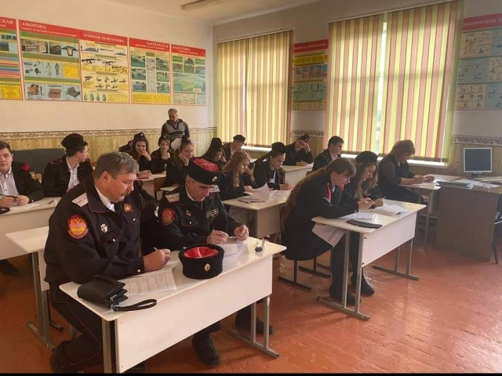
Классы казачьей направленности «За Веру и Отечество!»
Региональная просветительская акция «Казачий диктант»
Посвящение в казачата
Ежегодно, в октябре, на праздник Покрова Пресвятой Богородицы в Свято – Успенском храме проходит благословение в казачата первоклассников школы
Цели и задачи Диктанта: сохранение и развитие самобытной казачьей культуры и духовных ценностей кубанского казачества, приобщение к изучению истории и традиционной культуры подрастающего поколения и населения Кубани.

Slide 12
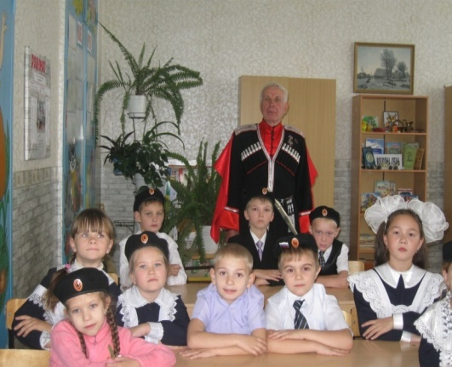
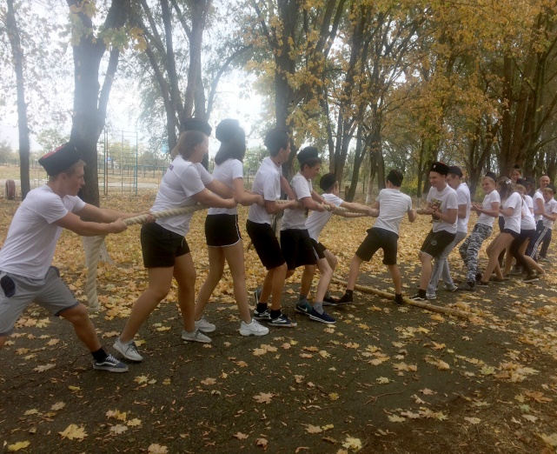
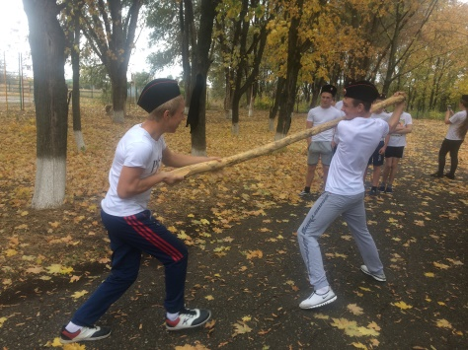
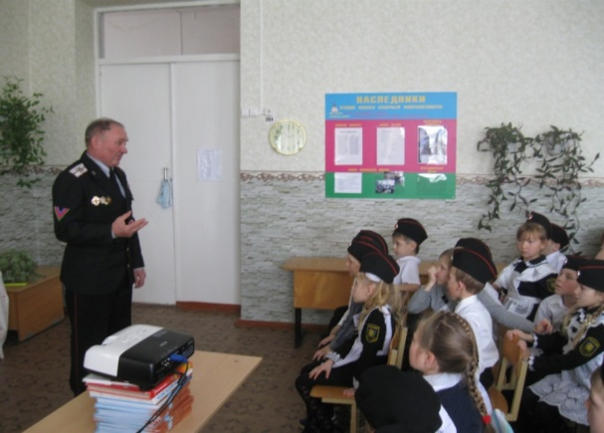
Встечи с наставниками
Соревнования
казачьих классов
Состязания среди учащихся девятых-десятых классов казачьей направленности. Напутствие молодым казачатам: "Покажите свой казачий дух и волю к победе".
Наставники рассказывают юным казачатам о Главных Заповедях Казачества, традициях, о том, что нужно быть дисциплинированными и самое главное чтить и помнить историю кубанского казачества.

Slide 13
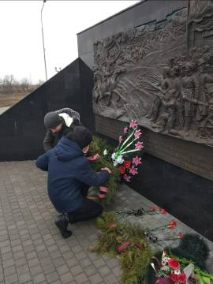
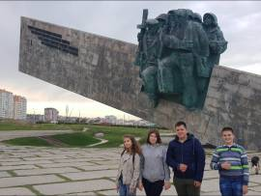
«По местам боевой славы» Экскурсии, поездки
Экскурсия в город- герой Волгоград
Экскурсия
в Ставропольский край к памятнику атамана Платова
В рамках месячника оборонно-массовой и военно-патриотической учащиеся посещают военные части, узнают быт солдат, отправляются в экскурсии по местам боевой славы.

Slide 14
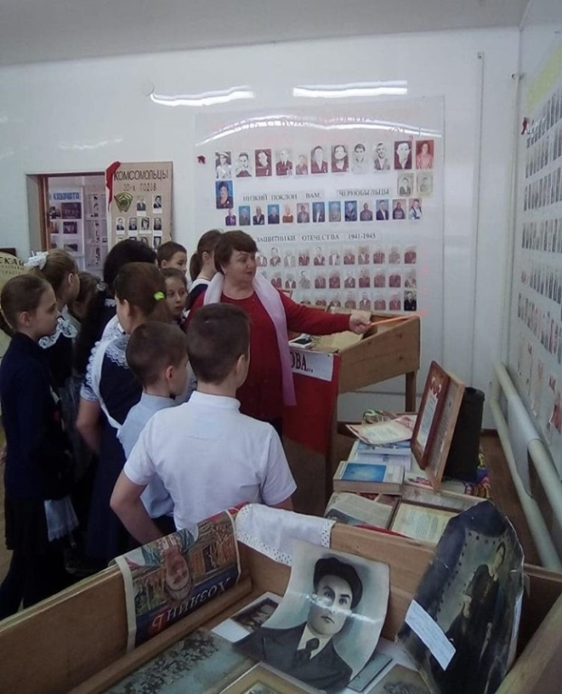
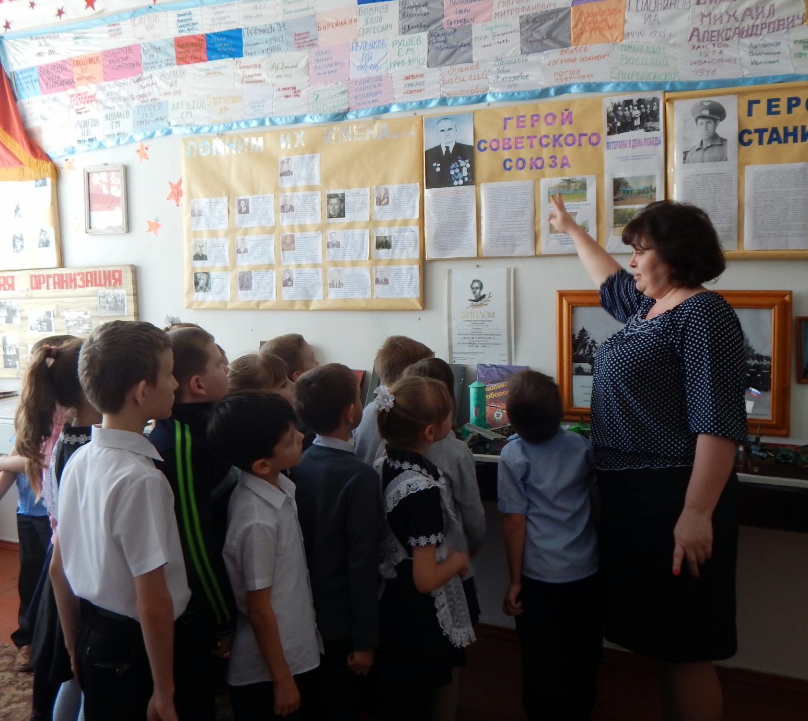
Экскурсия в школьный музей
Экскурсия в поселковый музей
Для учащихся школы организуются экскурсии в школьный музей. Цель экскурсий – формирование у учащихся гражданско-патриотических качеств, расширение кругозора и воспитание познавательных интересов и способностей.
Проведение тематических встреч «Великая Отечественная война в Белоглинском районе».

Slide 15
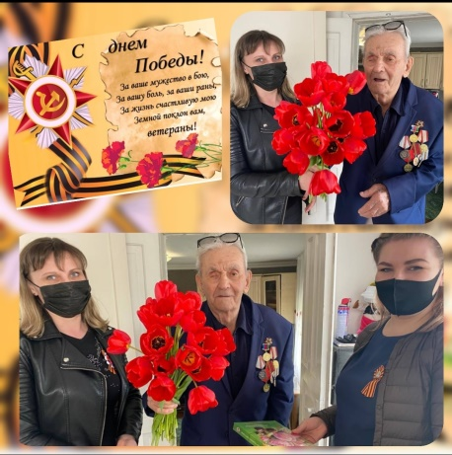
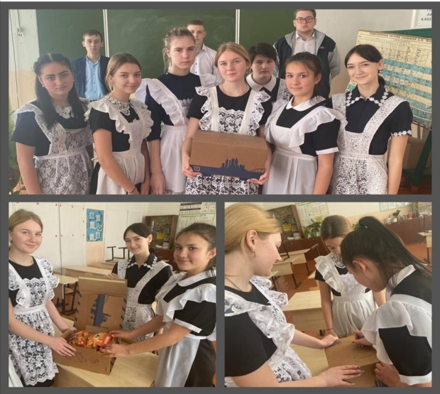
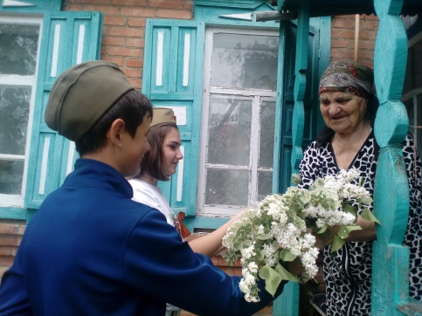
Социальное волонтёрство
Патриотическая акция
"Согреем сердца ветеранов"
Патриотические акции: письмо солдату и посылка солдату
Внимание, искренние пожелания и теплое отношение к пожилым людям – девиз акции.
Ветераны всегда очень тепло встречают нас, говорят слова благодарности, вспоминают суровые военные годы.
В ходе акций учащиеся школы пишут благодарственные письма солдатам российской армии. И собирают посылки для выпускников школы, которые проходят службу в рядах вооруженных сил России.

Slide 16
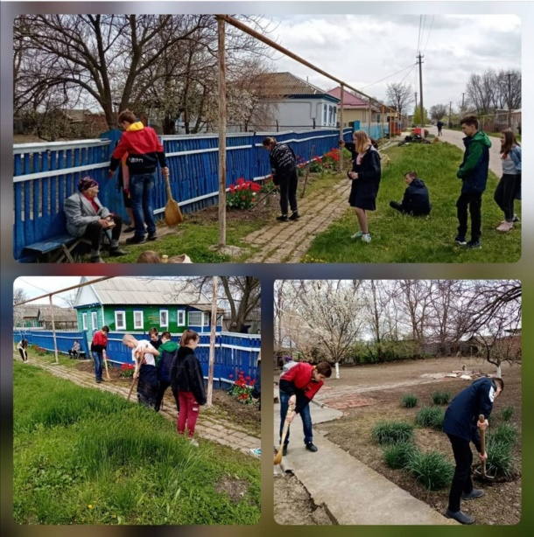
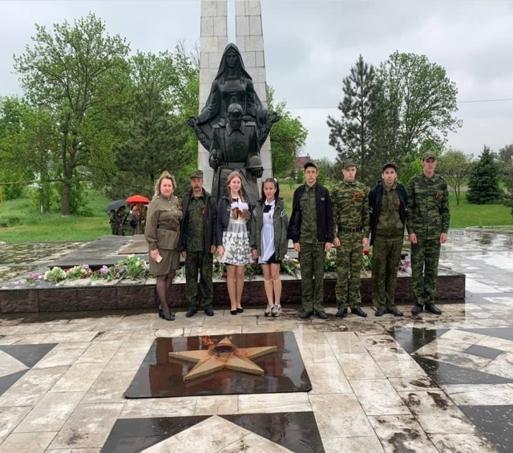
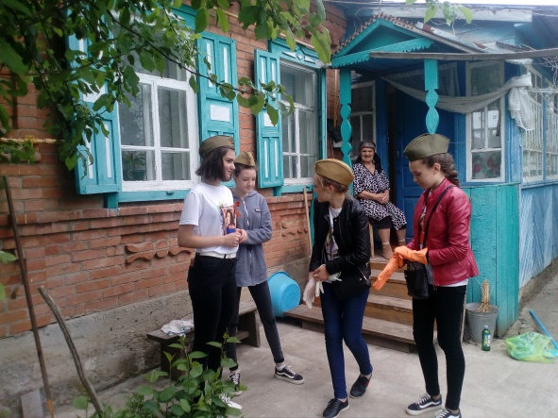
Возложение цветов на мемориале ст. Успенской
Акция
«Иду к ветерану»
Адресная помощи ветеранам,
вдовам, труженикам тыла.
«Мы, потомки победителей, знаем, помним, чтим!»

Slide 17
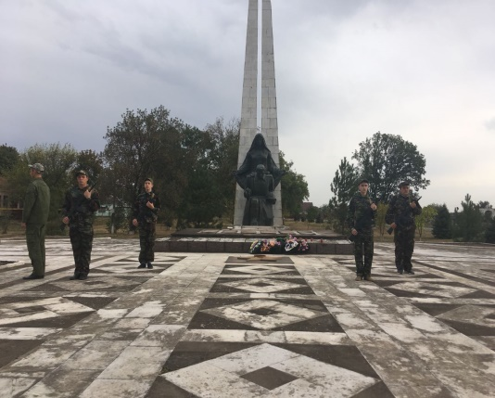
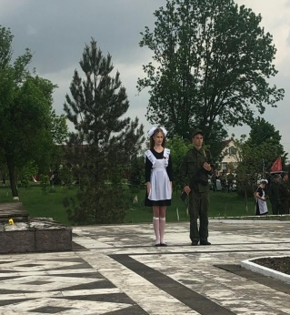
Почетная Вахта Памяти
Пост № 1
Давно отгремели последние взрывы,
Но подвиг солдат не забыт.
Недаром в молчанье суровом – красиво
Отряд наш на вахте стоит.
Мы долго готовились, дружно шагали,
Сдружились, и поняли вдруг…
Что память о днях тех жестоких…едва ли
Забудем. Саднит нашу грудь...
Чтоб враг не топтал сапогом своим грязным
Златистой пшеницы поля.
Все спали спокойно, не рвались снаряды,
На вахте стоим ты и я…

Slide 18
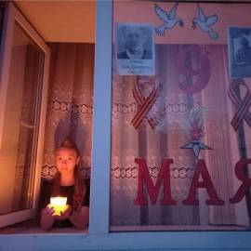
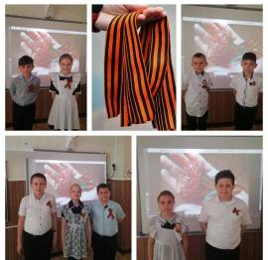
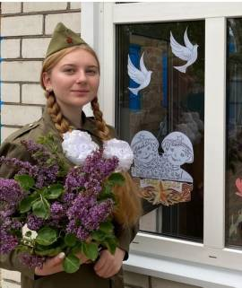
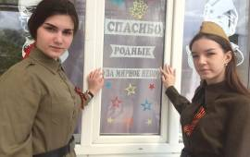
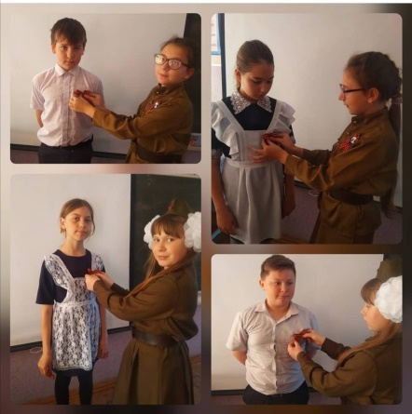
«Этот День Победы»
Акция «Георгиевская ленточка»
Акция «Окна Победы»
Наша школа принимает активное участие в проведении этой акции. В школе были проведены дистанционные классные часы, уроки мужества и другие просветительские мероприятия, цель которых - разъяснение значения этого символа. Классные руководители рассказали обучающимся историю георгиевской ленты, познакомили с правилами её ношения, раскрыли значение цветов на ленте, а потом школьники приняли участие в онлайн акции- сделали фотографии на которых учащиеся с ленточками.
Участвуя в акции мы выражаем свою благодарность героям Великой Отечественной войны 1941–1945 годов, чтим память об ушедших ветеранах.

Slide 19
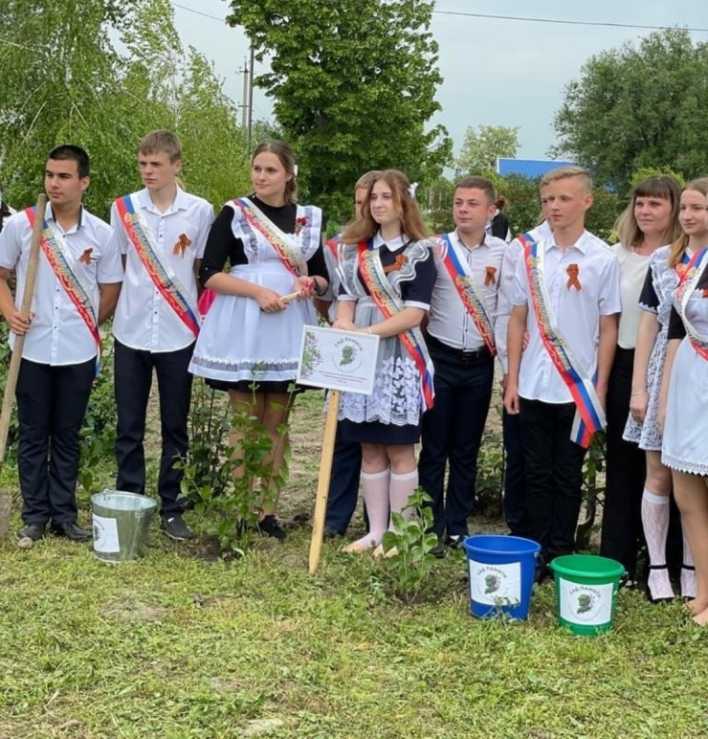
Международная акция «Сад Памяти»
Одним из ключевых мероприятий, посвященных патриотическому воспитанию школьников стала международная акция «Сад Памяти, выпускники школы приняли участие в социально значимом проекте по высаживанию деревьев в память о погибших в годы Великой Отечественной войны 1941-1945 гг.

Slide 20
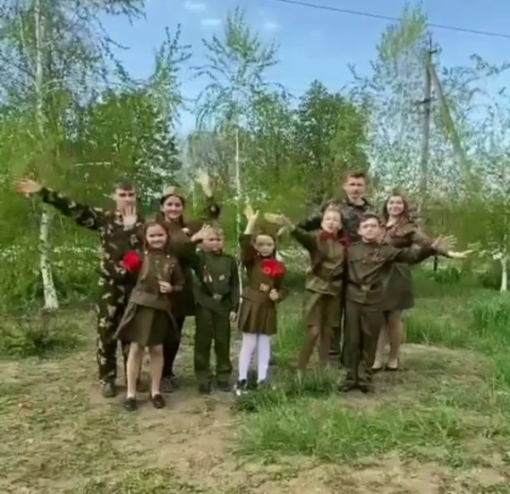
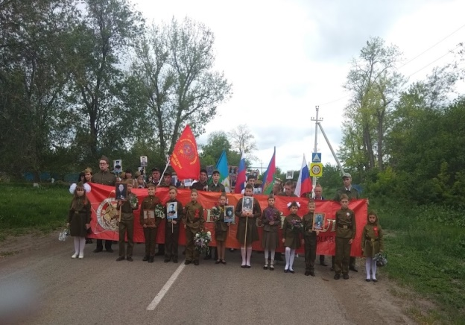
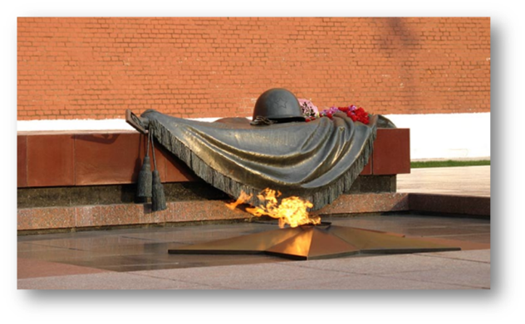
Не забываются герои. И маршал Жуков не забыт. И время то войны лихое. Об этом стих наш говорит.
Фашистов, гадов разгромили Большой, советскою ценой. Проклятых немцев осудили. Своих оплакали слезой.
Заслуга Жукова в Победе. Был Гитлер в логове добит. Пусть помнят взрослые и дети, Что память наша не молчит…
Никто не забыт,
ничто не забыто!

